Slide 1


তথ্য ও যোগাযোগ প্রযুক্তি
শ্রেণি-৭ম

Slide 2

পরিচিতি
শিক্ষক
পাঠ
মোঃ ছায়েদ উল্যাহ আরিফ
সহকারী শিক্ষক (আইসিটি)
আদর্শ উচ্চ বিদ্যালয়
সদর, নোয়াখালী
ইমেইল: asulymoon84@gmail.com
শ্রেণি: ৭ম
বিষয়: তথ্য ও যোগাযোগ প্রযুক্তি
অধ্যায়: ২য়
পাঠ: মেমরি ও স্টোরেজ ডিভাইস
সময়: ৪5 মিনিট

Slide 3
পাঠের বিষয়ঃ
মাদারবোর্ড (Motherboard) ও পাওয়ার সাপ্লাই (Power Supply)
শিক্ষকের প্রশ্নঃ
👉 যদি কম্পিউটারের সব যন্ত্রাংশ আলাদা আলাদা থাকে, তাহলে কি কম্পিউটার চালু হবে?
সম্ভাব্য উত্তরঃ
না। সব যন্ত্রাংশকে একটি বোর্ডের মাধ্যমে যুক্ত করতে হয় এবং বিদ্যুৎ সরবরাহ করতে হয়।

Slide 4
---এই পাঠ শেষে শিক্ষার্থীরা---
শিখনফলঃ
মাদারবোর্ড কী তা বলতে পারবে।
মাদারবোর্ডের প্রধান অংশগুলো চিহ্নিত করতে পারবে।
পাওয়ার সাপ্লাই কী এবং এর কাজ ব্যাখ্যা করতে পারবে।
মাদারবোর্ড ও পাওয়ার সাপ্লাইয়ের গুরুত্ব ব্যাখ্যা করতে পারবে।

Slide 5
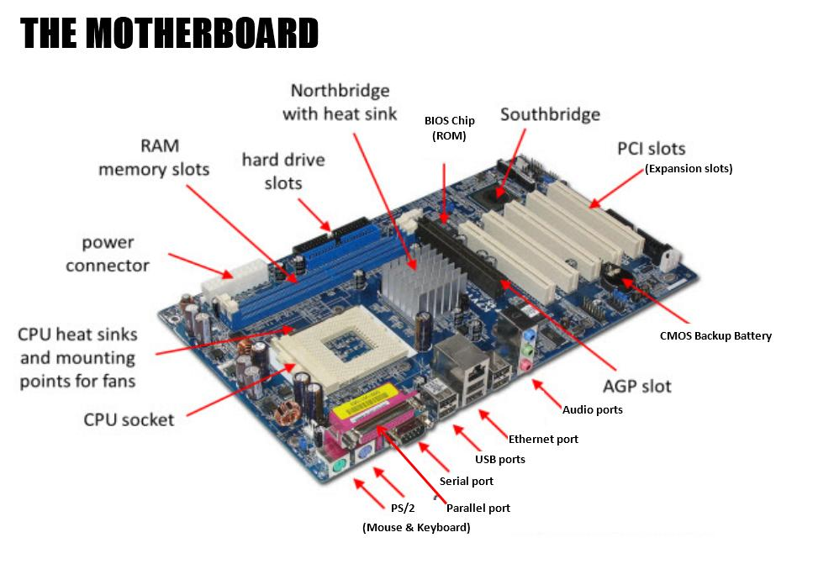
--- মাদারবোর্ড (Motherboard) কী?---
মাদারবোর্ড হলো কম্পিউটারের প্রধান সার্কিট বোর্ড, যেখানে কম্পিউটারের সকল গুরুত্বপূর্ণ যন্ত্রাংশ সংযুক্ত থাকে।
এটি কম্পিউটারের মেরুদণ্ড হিসেবে কাজ করে।
মাদারবোর্ডের প্রধান অংশসমূহ
১. CPU Socket
এখানে প্রসেসর বসানো হয়।
২. RAM Slot
এখানে RAM সংযুক্ত করা হয়।
৩. Power Connector
পাওয়ার সাপ্লাই থেকে বিদ্যুৎ গ্রহণ করে।
৪. SATA Port
হার্ডডিস্ক ও SSD সংযুক্ত করা হয়।
৫. PCI/PCIe Slot
গ্রাফিক্স কার্ড, নেটওয়ার্ক কার্ড ইত্যাদি বসানো হয়।
৬. BIOS/UEFI Chip
কম্পিউটার চালুর প্রাথমিক নির্দেশনা সংরক্ষণ করে।

Slide 6
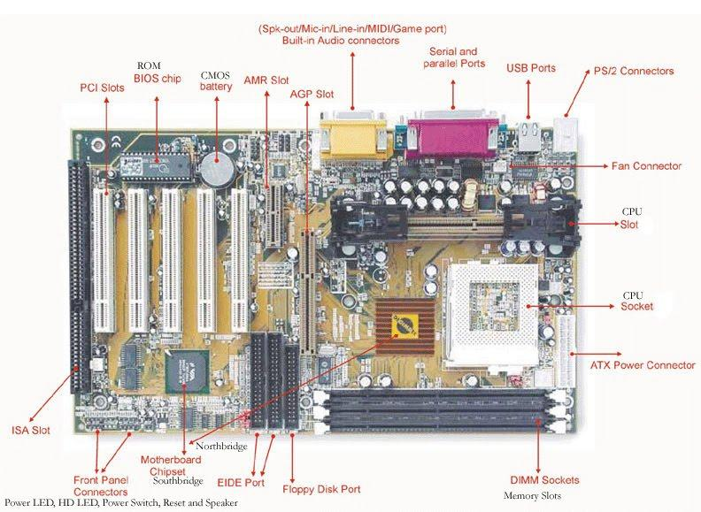
--- মাদারবোর্ডের কাজ---
সব হার্ডওয়্যারকে সংযুক্ত রাখা।
যন্ত্রাংশের মধ্যে তথ্য আদান-প্রদান করানো।
প্রসেসর, RAM ও স্টোরেজকে সমন্বয় করা।
কম্পিউটারকে সচল রাখা।

Slide 7
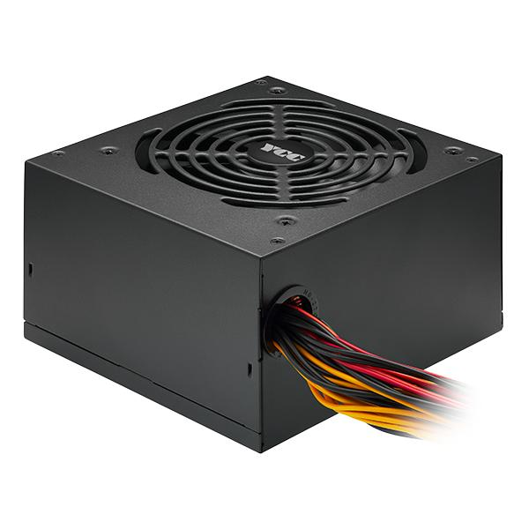
--- পাওয়ার সাপ্লাই (Power Supply) কী? ---
পাওয়ার সাপ্লাই এমন একটি যন্ত্র যা বৈদ্যুতিক লাইনের AC বিদ্যুৎকে DC বিদ্যুতে রূপান্তর করে কম্পিউটারের বিভিন্ন অংশে সরবরাহ করে।
পাওয়ার সাপ্লাইয়ের কাজঃ
বিদ্যুৎ সরবরাহ করা।
সঠিক ভোল্টেজ প্রদান করা।
কম্পিউটারের যন্ত্রাংশকে নিরাপদ রাখা।
মাদারবোর্ড, হার্ডডিস্ক, SSD, ফ্যান ইত্যাদিতে বিদ্যুৎ পৌঁছে দেওয়া।
পাওয়ার সাপ্লাই না থাকলে কী হবে?
কম্পিউটার চালু হবে না।
কোনো যন্ত্রাংশ কাজ করবে না।
স্ক্রিনে কিছুই দেখা যাবে না।

Slide 8
মাদারবোর্ড ও পাওয়ার সাপ্লাইয়ের পার্থক্য
মাদারবোর্ড | পাওয়ার সাপ্লাই
প্রধান সার্কিট বোর্ড | বিদ্যুৎ সরবরাহকারী যন্ত্র
সব যন্ত্রাংশকে সংযুক্ত করে | সব যন্ত্রাংশে বিদ্যুৎ দেয়
তথ্য আদান-প্রদান করায় | বিদ্যুৎ সরবরাহ নিশ্চিত করে
কম্পিউটারের মেরুদণ্ড | কম্পিউটারের শক্তির উৎস
বাস্তব উদাহরণঃ
মানবদেহের সাথে তুলনা করলে—
মাদারবোর্ড = স্নায়ুতন্ত্র (যা সব অঙ্গকে যুক্ত রাখে)
পাওয়ার সাপ্লাই = হৃদপিণ্ড (যা শক্তি সরবরাহ করে)

Slide 9
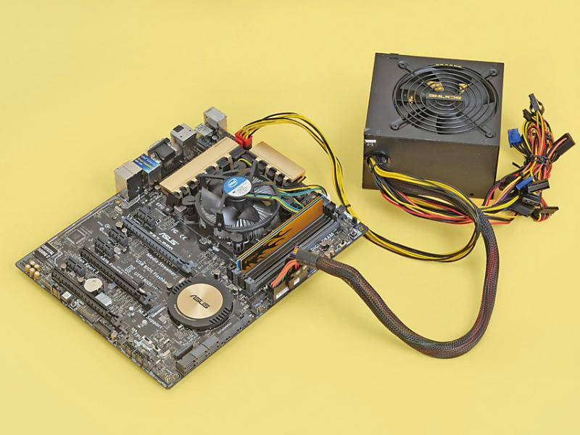
--- শ্রেণি কার্যক্রম ---
কার্যক্রম–১
ছবিতে CPU Socket, RAM Slot এবং Power Connector শনাক্ত করো।
কার্যক্রম–২
একটি ডেস্কটপ কম্পিউটার পর্যবেক্ষণ করে বলো—
মাদারবোর্ড কোথায় থাকে?
পাওয়ার সাপ্লাই কোথায় থাকে?
--- মূল্যায়ণ ---
সংক্ষিপ্ত প্রশ্নঃ
১. মাদারবোর্ড কী?
২. পাওয়ার সাপ্লাই কী?
৩. মাদারবোর্ডের দুটি কাজ লেখো।
৪. পাওয়ার সাপ্লাই কেন প্রয়োজন?

Slide 10
--- মূল্যায়ণ ---
বহুনির্বাচনী প্রশ্ন (MCQ)
১. মাদারবোর্ড কী?
ক) ইনপুট ডিভাইস
খ) প্রধান সার্কিট বোর্ড
গ) স্টোরেজ
ঘ) আউটপুট ডিভাইস
৩. RAM কোথায় বসানো হয়?
ক) CPU
খ) পাওয়ার সাপ্লাই
গ) RAM Slot
ঘ) হার্ডডিস্ক
২. পাওয়ার সাপ্লাইয়ের প্রধান কাজ কী?
ক) তথ্য সংরক্ষণ
খ) বিদ্যুৎ সরবরাহ করা
গ) ছবি দেখানো
ঘ) শব্দ তৈরি করা

Slide 11
--- বাড়ির কাজ ---
১. মাদারবোর্ডের একটি ছবি এঁকে এর প্রধান অংশগুলোর নাম লেখো।
২. পাওয়ার সাপ্লাইয়ের তিনটি কাজ লিখো।
পাঠের সারসংক্ষেপঃ
মাদারবোর্ড হলো কম্পিউটারের প্রধান সার্কিট বোর্ড, যা সব যন্ত্রাংশকে সংযুক্ত করে এবং তাদের মধ্যে তথ্য আদান-প্রদান নিশ্চিত করে।
পাওয়ার সাপ্লাই বৈদ্যুতিক শক্তিকে উপযুক্ত DC বিদ্যুতে রূপান্তর করে কম্পিউটারের প্রতিটি অংশে সরবরাহ করে।
এই দুটি যন্ত্রাংশ ছাড়া কম্পিউটার সঠিকভাবে কাজ করতে পারে না।

Slide 12


